Slide 1
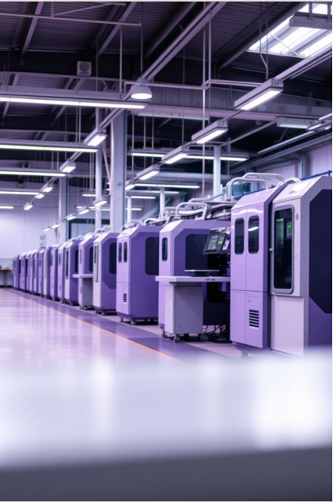
Analyse et comparaison des Indicateurs de maintenance et ratios énergie
Évaluation des budgets, ratios techniques et énergétiques
les tendances des deux premier mois des 3 dernières années 2023/2024/2025

Slide 2
Temps d’arrêt
$
Budget maintenance
TRS
Ratios énergétiques

Slide 3
Coût de maintenance Réalisé / Budgétisé
Année 2023
Année 2024
Année 2025
140%
96%
151%
20%
100
20%
0
100
0
00
100
284790 DT / 320452 DT
253871 DT / 263600 DT
307014 DT / 202600 DT
Comparaison cumul des deux premiers mois

Slide 4
Comparaison cumul des deux premiers mois

Slide 5
Les grandes réparations des deux premiers mois/année
Comparaison cumul des deux premiers mois

Slide 6
Temps d‘arrêt Total : Train onduleur
2023
2024
2025
134 heures
188 heures
107 heures
Réalisé/objectf
Réalisé/objectf
Réalisé/objectf
Le temps d'arrêt du train a culminé en 2024. Une réduction significative a été observée en 2025 suite principalement au minimization des temps de pannes
Comparaison cumul des deux premiers mois

Slide 7
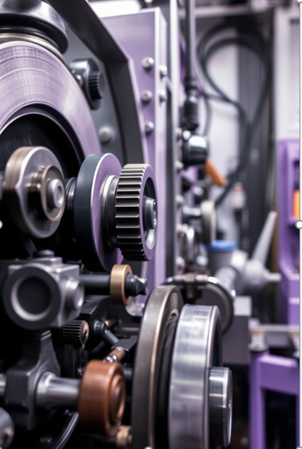
Temps d‘arrêt total : Machines MARTIN et BOBST
Machine
2023
2024
2025
MARTIN
157 heures
126 heures
95 heures
BOBST
103 heures
120 heures
65 heures
La machine MARTIN montre une amélioration continue. La machine BOBST a des fluctuations plus importantes.
Comparaison cumul des deux premiers mois

Slide 8


Temps d‘arrêt Machine LMC : 2024-2025
2024
144 heures
2025
166 heures
LMC montre une augmentation des temps d'arrêt en 2025 qui est dû essentiellement à l’augmentation des nombres et du durée de mise en train
Comparaison cumul des deux premiers mois

Slide 9
Analyse des Temps d‘arrêt : EMBA et GOPFERT
EMBA
Réduction drastique en 2025 (35h). Amélioration significative
(206h en 2023 et 122h en 2024)
GOPFERT
154h en 2024
Baisse constante des temps d'arrêt. 177h en 2023 ,
80h en 2025
Les machines EMBA et GOPFERT affichent une tendance positive.
Comparaison cumul des deux premiers mois

Slide 10
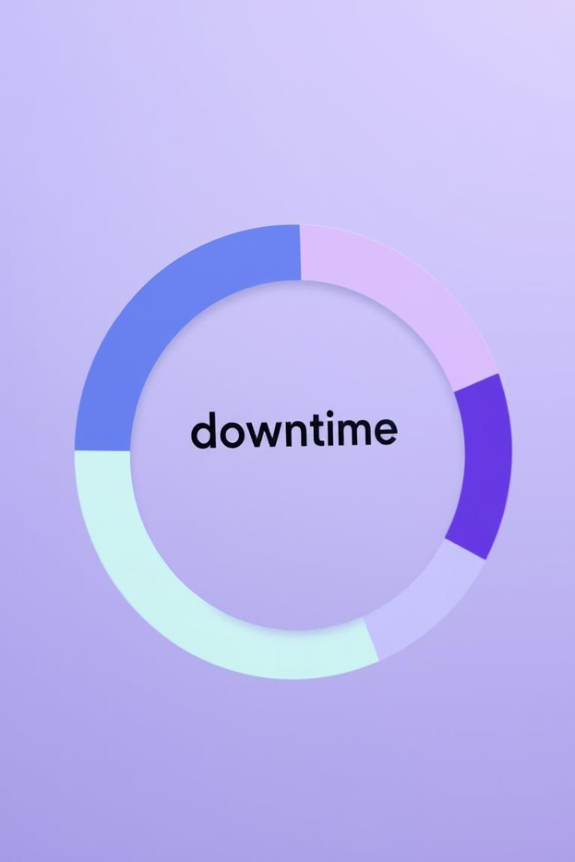
Impact des pannes sur les Temps d‘arrêt
Les pannes contribuent de manière significative aux temps d'arrêt. Le tableau suivant montre les pourcentages du temps d’arrêt par machine par rapport au temps total
Machine
2023
2024
2025
Train
44 h / 33%
87 h / 47%
25 h / 23%
MARTIN
7 h / 5%
4 h / 4%
10 h / 11%
BOBST
10 h / 10%
20 h / 17%
4 h / 6%
EMBA
20 h / 10%
23 h / 19%
5 h / 14%
GOPFERT
48 h / 27%
45 h / 30%
19 h / 24%
LMC
N/A
19 h / 13%
8 h / 5%
Comparaison cumul des deux premiers mois

Slide 11
Comparaison cumul des deux premiers mois

Slide 12
Les ratios énergétiques des deux premiers mois/année
Ratio 23 : 0,19 / 0,20
Ratio 24 : 0,16 / 0,20
Ratio 25 : 0,10 / 0,14
Mise en marche station retour condensat + élimination des fuites
Comparaison cumul des deux premiers mois

Slide 13
Les ratios énergétiques des deux premiers mois/année
Ratio 23 : 135,5 / 125
Ratio 24 : 135,4 / 130
Ratio 25 : 148 / 150
Comparaison cumul des deux premiers mois

Slide 14
Les ratios énergétiques des deux premiers mois/année
Ratio 23 : 56,35 / 51
Ratio 24 : 55,71 / 51
Ratio 25 : 47,86 / 59
Acquisition machine LMC , agrafeuse semi automatique et pont BHS
Comparaison cumul des deux premiers mois

Slide 17
Dépenses par machine 2025
TRAIN
%
MARTIN
%
BOBST
%
GOPFERT
%
LMC
%
EMBA
%
cumul des deux premiers mois

Slide 19
Comparaison cumul des deux premiers mois

Slide 20
Dépenses cumulé par machine
2023
2024
2025

Slide 21
KPI Train 2023-2025 mois 01 et 02
93
87,5
25,5
Disponibilité maintenance
Objectif 96
25,5
93
Disponibilité opérationnelle
Objectif : 88
87,5
TRS
Objectif 28
Disponibilité maintenance
Objectif 96
TRS
Objectif 28
93
25,5
87,5
Disponibilité maintenance
Objectif 96
TRS
Objectif 28

Slide 22
KPI Train 2023-2025 mois 01 et 02
93
87,5
25,5
Disponibilité maintenance
Objectif 96
25,5
93
Disponibilité opérationnelle
Objectif : 88
87,5
TRS
Objectif 28
Disponibilité maintenance
Objectif 96
TRS
Objectif 28
93
25,5
87,5
Disponibilité maintenance
Objectif 96
TRS
Objectif 28

Slide 23
KPI Train 2023-2025 mois 01 et 02
93
87,5
25,5
Disponibilité maintenance
Objectif 96
25,5
93
Disponibilité opérationnelle
Objectif : 88
87,5
TRS
Objectif 28
Disponibilité maintenance
Objectif 96
TRS
Objectif 28
93
25,5
87,5
Disponibilité maintenance
Objectif 96
TRS
Objectif 28

Slide 24
KPI Train 2023-2025 mois 01 et 02
93
87,5
25,5
Disponibilité maintenance
Objectif 96
25,5
93
Disponibilité opérationnelle
Objectif : 88
87,5
TRS
Objectif 28
Disponibilité maintenance
Objectif 96
TRS
Objectif 28
93
25,5
87,5
Disponibilité maintenance
Objectif 96
TRS
Objectif 28

Slide 25
KPI Train 2023-2025 mois 01 et 02
93
87,5
25,5
Disponibilité maintenance
Objectif 96
25,5
93
Disponibilité opérationnelle
Objectif : 88
87,5
TRS
Objectif 28
Disponibilité maintenance
Objectif 96
TRS
Objectif 28
93
25,5
87,5
Disponibilité maintenance
Objectif 96
TRS
Objectif 28

Slide 26
KPI Train 2023-2025 mois 01 et 02
93
87,5
25,5
Disponibilité maintenance
Objectif 96
25,5
93
Disponibilité opérationnelle
Objectif : 88
87,5
TRS
Objectif 28
Disponibilité maintenance
Objectif 96
TRS
Objectif 28
93
25,5
87,5
Disponibilité maintenance
Objectif 96
TRS
Objectif 28

Slide 27
Dashboard for PowerPoint
Template – Exemple 22
Some headlines here
Some headlines here
Some headlines here
Some headlines here
Notes:
© Copyright Showeet.com – Creative & Free PowerPoint Templates

